Slide 1
Διάδοση Κυμάτων και Σχεδίαση Κεραιών
ΠΑΝΕΠΙΣΤΗΜΙΟ ΠΑΤΡΩΝ – ΗΜΤΥ – ΕΡΓΑΣΤΗΡΙΟ ΑΣΥΡΜΑΤΗΣ ΕΠΙΚΟΙΝΩΝΙΑΣ – WIRELESS TELECOMMUNICATIONS LABORATORY
Σταύρος Κωτσόπουλος
Αν. Καθηγητής
Διάλεξη 9η
Το παρόν υλικό υλοποιήθηκε από τον Γεώργιο Πάσχο στα πλαίσια του προγράμματος ΕΠΕΑΕΚ ΙΙ

Slide 2
Μάθημα 9ο
ΠΑΝΕΠΙΣΤΗΜΙΟ ΠΑΤΡΩΝ – ΗΜΤΥ – ΕΡΓΑΣΤΗΡΙΟ ΑΣΥΡΜΑΤΗΣ ΕΠΙΚΟΙΝΩΝΙΑΣ – WIRELESS TELECOMMUNICATIONS LABORATORY
Αντίσταση ακτινοβολίας
Κύκλωμα τροφοδοσίας
Θεώρημα Μέγιστης Μεταφοράς Ενέργειας
Διάλεξη 9η
Άσκηση στο κύκλωμα τροφοδοσίας

Slide 3
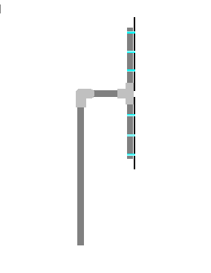


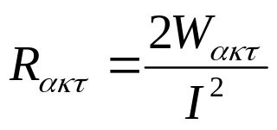

Αντίσταση ακτινοβολίας
ΠΑΝΕΠΙΣΤΗΜΙΟ ΠΑΤΡΩΝ – ΗΜΤΥ – ΕΡΓΑΣΤΗΡΙΟ ΑΣΥΡΜΑΤΗΣ ΕΠΙΚΟΙΝΩΝΙΑΣ – WIRELESS TELECOMMUNICATIONS LABORATORY
Αντίσταση ακτινοβολίας είναι…
«… η τιμή μιας υποθετικής αντίστασης η οποία αν τροφοδοτηθεί με το ίδιο ρεύμα με την κεραία, θα καταναλώσει ισχύ ίση με την εκπεμπόμενη από την κεραία.»
Διάλεξη 9η

Slide 4
Η κεραία συνδέεται στη γραμμή μεταφοράς
ΠΑΝΕΠΙΣΤΗΜΙΟ ΠΑΤΡΩΝ – ΗΜΤΥ – ΕΡΓΑΣΤΗΡΙΟ ΑΣΥΡΜΑΤΗΣ ΕΠΙΚΟΙΝΩΝΙΑΣ – WIRELESS TELECOMMUNICATIONS LABORATORY
Κατανομή Ρεύματος
Γραμμή Μεταφοράς
V
Αμοιβαία εξουδετέρωση
Διάλεξη 9η
Δίπολο
V
Ακτινοβολία

Slide 5
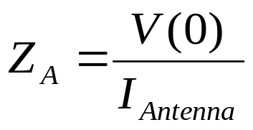
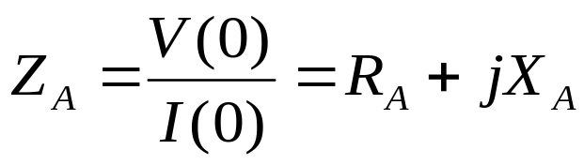
Αντίσταση κεραίας
ΠΑΝΕΠΙΣΤΗΜΙΟ ΠΑΤΡΩΝ – ΗΜΤΥ – ΕΡΓΑΣΤΗΡΙΟ ΑΣΥΡΜΑΤΗΣ ΕΠΙΚΟΙΝΩΝΙΑΣ – WIRELESS TELECOMMUNICATIONS LABORATORY
Αντίσταση κεραίας Ζ_{α} είναι…
«… ο λόγος της τάσης στο σημείο τροφοδοσίας της κεραίας V(0), προς το ρεύμα της κεραίας Ι.»
Διάλεξη 9η
Αν I_{Antenna} = I_{max} τότε η Z_{A} αναφέρεται στο ρεύμα loop
Αν I_{Antenna} = I(0) τότε η Z_{A} αναφέρεται στο ρεύμα base

Slide 6
Κύκλωμα τροφοδοσίας
ΠΑΝΕΠΙΣΤΗΜΙΟ ΠΑΤΡΩΝ – ΗΜΤΥ – ΕΡΓΑΣΤΗΡΙΟ ΑΣΥΡΜΑΤΗΣ ΕΠΙΚΟΙΝΩΝΙΑΣ – WIRELESS TELECOMMUNICATIONS LABORATORY
Το πραγματικό μέρος R_{G} εκφράζει τις απώλειες της γραμμής τροφοδοσίας
Το φανταστικό μέρος X_{G} εκφράζει την άεργο ενέργεια που αποθηκεύεται υπό μορφή ηλεκτρικού ή μαγνητικού πεδίου
Z_{g}
Το πραγματικό μέρος R_{A} εκφράζει την αντίσταση ακτινοβολίας και κατά συνέπεια την ενέργεια που εκπέμπεται
Το φανταστικό μέρος X_{A} εκφράζει την άεργο ενέργεια που παγιδεύεται στο κοντινό πεδίο της κεραίας
R_{g}
X_{g}
R_{Loss}
R_{A}
V
Z_{A}
X_{A}
Διάλεξη 9η
Z_{g} : Συνολική σύνθετη αντίσταση του κυκλώματος τροφοδοσίας
Ζ_{α} : Σύνθετη αντίσταση κεραίας
R_{Loss} : Αντίσταση που εκφράζει τις θερμικές απώλειες της κεραίας

Slide 7
Μια διαφορετική προσέγγιση
ΠΑΝΕΠΙΣΤΗΜΙΟ ΠΑΤΡΩΝ – ΗΜΤΥ – ΕΡΓΑΣΤΗΡΙΟ ΑΣΥΡΜΑΤΗΣ ΕΠΙΚΟΙΝΩΝΙΑΣ – WIRELESS TELECOMMUNICATIONS LABORATORY
I = V / [Z_{T}+Z_{A}]
1
Αντίσταση Ακτινοβολίας (Radiation Resistance) R_{r}
Z_{T} = R_{T} + j X_{T}
2
Z_{A} = R_{A} + j X_{A}
Αντίσταση Απωλειών ή Ωμική Αντίσταση (Loss Resistance) R_{L}
Διάλεξη 9η
3
R_{A} = R_{r} + R_{L}
4

Slide 8
ΠΑΝΕΠΙΣΤΗΜΙΟ ΠΑΤΡΩΝ – ΗΜΤΥ – ΕΡΓΑΣΤΗΡΙΟ ΑΣΥΡΜΑΤΗΣ ΕΠΙΚΟΙΝΩΝΙΑΣ – WIRELESS TELECOMMUNICATIONS LABORATORY
P = I² R_{T}
5
Ι = V / SQR [ (R_{r}+R_{L}+R_{T})²+(X_{A}+X_{T})² ]
1
2
3
6
P = V² R_{T} / [ (R_{r}+R_{L}+R_{T})²+(X_{A}+X_{T})² ]
5
6
7
Ο λόγος της Ισχύος P στην τερματική αντίσταση, πρός την
Πυκνότητα Ισχύος S, του προσπίπτοντος κύματος,
έχει διαστάσεις ΕΠΙΦΑΝΕΙΑΣ
Διάλεξη 9η
Watt
8
P / S = A
m²
Watt / m²

Slide 9
ΠΑΝΕΠΙΣΤΗΜΙΟ ΠΑΤΡΩΝ – ΗΜΤΥ – ΕΡΓΑΣΤΗΡΙΟ ΑΣΥΡΜΑΤΗΣ ΕΠΙΚΟΙΝΩΝΙΑΣ – WIRELESS TELECOMMUNICATIONS LABORATORY
A = V² x R_{T} / S x [ (R_{r}+R_{L}+R_{T})²+(X_{A}+X_{T})² ]
7
8
9
ΣΥΝΘΗΚΕΣ ΜΕΓΙΣΤΗΣ ΜΕΤΑΦΟΡΑΣ ΙΣΧΥΟΣ
Ζ_{Π/Δ} = Ζ_{COAX} = Z_{ANTENNA}
X_{T} = - X_{A}
10
Διάλεξη 9η
R_{T} = R_{r} + R_{L}
11

Slide 10

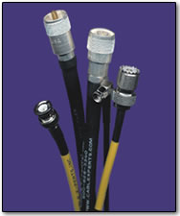
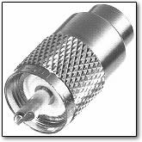
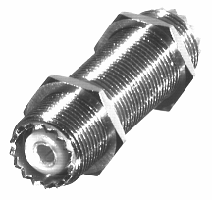
Προσαρμογή Κεραίας
ΠΑΝΕΠΙΣΤΗΜΙΟ ΠΑΤΡΩΝ – ΗΜΤΥ – ΕΡΓΑΣΤΗΡΙΟ ΑΣΥΡΜΑΤΗΣ ΕΠΙΚΟΙΝΩΝΙΑΣ – WIRELESS TELECOMMUNICATIONS LABORATORY
R_{g}
ΔΕΚΤΗΣ
Διάλεξη 9η
R_{in}

Slide 11
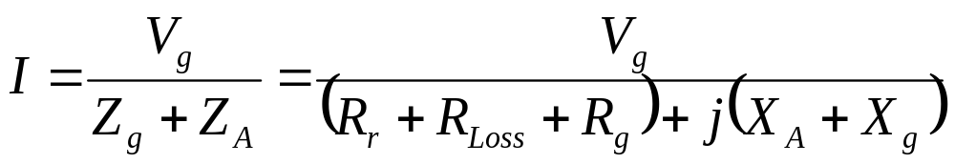
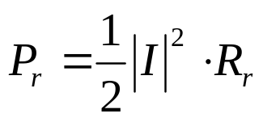
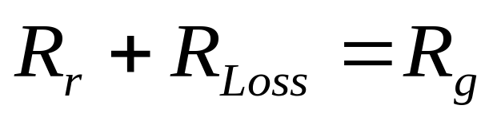
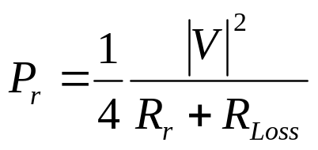
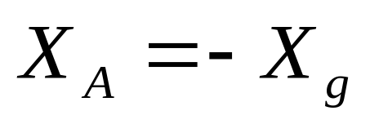
Συζυγής Προσαρμογή
ΠΑΝΕΠΙΣΤΗΜΙΟ ΠΑΤΡΩΝ – ΗΜΤΥ – ΕΡΓΑΣΤΗΡΙΟ ΑΣΥΡΜΑΤΗΣ ΕΠΙΚΟΙΝΩΝΙΑΣ – WIRELESS TELECOMMUNICATIONS LABORATORY
Η ισχύς P_{r} που ακτινοβολείται είναι:
Η μέγιστη ισχύς P_{max} προκύπτει όταν έχουμε συζυγή προσαρμογή:
Διάλεξη 9η

Slide 12
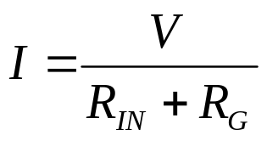
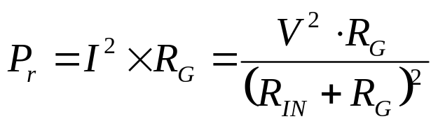
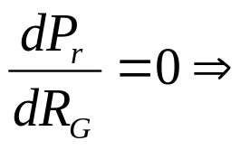
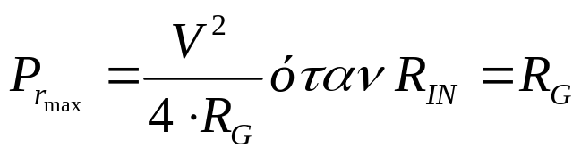
Θεώρημα μέγιστης μεταφοράς ενέργειας
ΠΑΝΕΠΙΣΤΗΜΙΟ ΠΑΤΡΩΝ – ΗΜΤΥ – ΕΡΓΑΣΤΗΡΙΟ ΑΣΥΡΜΑΤΗΣ ΕΠΙΚΟΙΝΩΝΙΑΣ – WIRELESS TELECOMMUNICATIONS LABORATORY
και
Το μέγιστο της ισχύος θα είναι
Διάλεξη 9η
!Προσοχή: P_{rmax} είναι η μέγιστη ισχύς που μεταφέρεται αλλά όχι και η
συνθήκη βέλτιστης μεταφοράς (δηλ. μέγιστου συντελεστή απόδοσης)

Slide 13
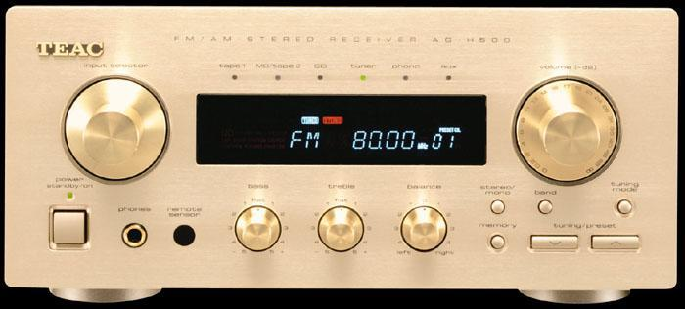
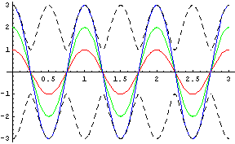
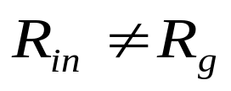
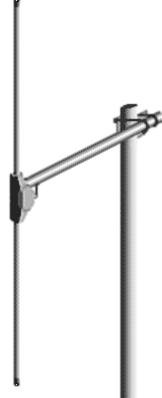
Αποπροσαρμογή
ΠΑΝΕΠΙΣΤΗΜΙΟ ΠΑΤΡΩΝ – ΗΜΤΥ – ΕΡΓΑΣΤΗΡΙΟ ΑΣΥΡΜΑΤΗΣ ΕΠΙΚΟΙΝΩΝΙΑΣ – WIRELESS TELECOMMUNICATIONS LABORATORY
Z_{RX}
Στάσιμα Κύματα
Z_{coax}
Ενεργοποίηση Διαδικασιών Επίτευξης
ΠΡΟΣΑΡΜΟΓΗΣ σε όλα τα σημεία του
Συστήματος
ΔΕΚΤΗΣ – ΓΡΑΜΜΗ ΜΕΤΑΦΟΡΑΣ – ΚΕΡΑΙΑ
ή και
ΠΟΜΠΟΣ - ΓΡΑΜΜΗ ΜΕΤΑΦΟΡΑΣ – ΚΕΡΑΙΑ
Διάλεξη 9η
Z_{A}

Slide 14
Δικτύωμα προσαρμογής
ΠΑΝΕΠΙΣΤΗΜΙΟ ΠΑΤΡΩΝ – ΗΜΤΥ – ΕΡΓΑΣΤΗΡΙΟ ΑΣΥΡΜΑΤΗΣ ΕΠΙΚΟΙΝΩΝΙΑΣ – WIRELESS TELECOMMUNICATIONS LABORATORY
Ζ₀
ΠΟΜΠΟΣ / ΔΕΚΤΗΣ
ΚΕΡΑΙΑ
Ζ_{Π/Δ}
Ζ_{κεραίας}
ω
Δικτύωμα προσαρμογής (Matching Network)
Συνήθως περιέχουν πηνία και πυκνωτές σε διάφορες μορφές
Διάλεξη 9η
ΤΕΧΝΙΚΗ 1η:
Μετασχηματιστής λ/4
ΤΕΧΝΙΚΗ 2η:
Δικτύωμα Προσαρμογής

Slide 15
Είδη
ΠΑΝΕΠΙΣΤΗΜΙΟ ΠΑΤΡΩΝ – ΗΜΤΥ – ΕΡΓΑΣΤΗΡΙΟ ΑΣΥΡΜΑΤΗΣ ΕΠΙΚΟΙΝΩΝΙΑΣ – WIRELESS TELECOMMUNICATIONS LABORATORY
Τύπου «Π»
Ζ_{Π/Δ}
Ζ_{κεραίας}
Ζ₀
Τύπου «Τ»
Διάλεξη 9η
Ζ_{Π/Δ}
Ζ_{κεραίας}
Ζ₀

Slide 16
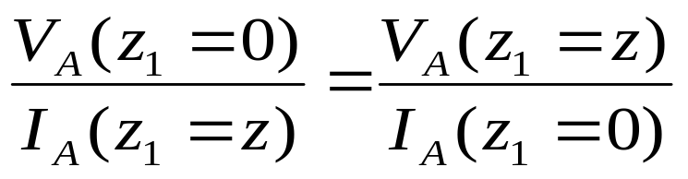
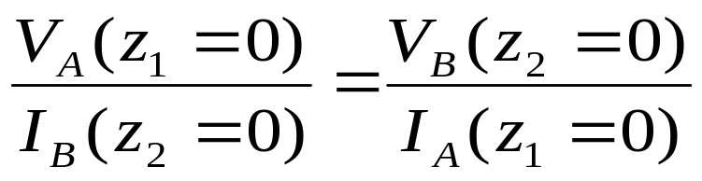
Θεώρημα Αμοιβαιότητας
ΠΑΝΕΠΙΣΤΗΜΙΟ ΠΑΤΡΩΝ – ΗΜΤΥ – ΕΡΓΑΣΤΗΡΙΟ ΑΣΥΡΜΑΤΗΣ ΕΠΙΚΟΙΝΩΝΙΑΣ – WIRELESS TELECOMMUNICATIONS LABORATORY
«… Αν μια βάλουμε σε μια κεραία Α τάση VA και μετρήσουμε ρεύμα IB σε μια κεραία Β, τότε ένα ίσο ρεύμα IA θα μετρηθεί στην κεραία Α όταν βάλουμε τάση VB = VA στην κεραία B.»
Όμοιες Κεραίες
Διαφορετικές Κεραίες
Διάλεξη 9η

Slide 17
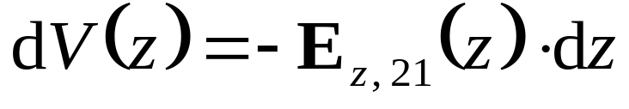
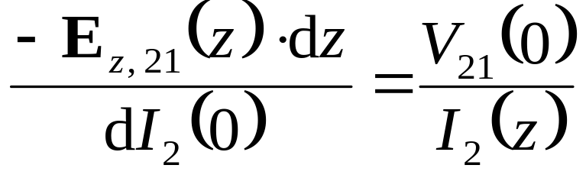
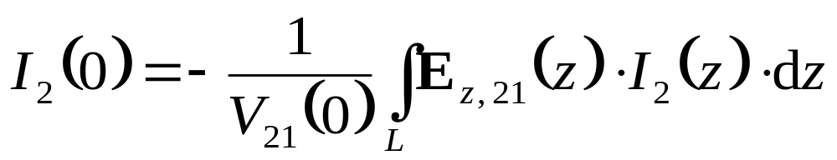
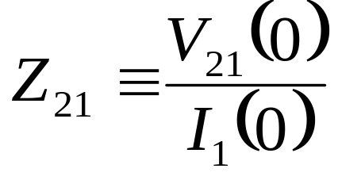
Αμοιβαία αντίσταση δύο συνευθειακών διπόλων
ΠΑΝΕΠΙΣΤΗΜΙΟ ΠΑΤΡΩΝ – ΗΜΤΥ – ΕΡΓΑΣΤΗΡΙΟ ΑΣΥΡΜΑΤΗΣ ΕΠΙΚΟΙΝΩΝΙΑΣ – WIRELESS TELECOMMUNICATIONS LABORATORY
Διάλεξη 9η

Slide 18
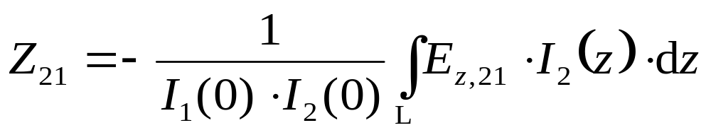
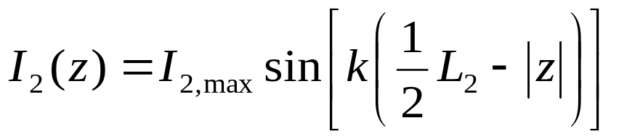
Αμοιβαία αντίσταση δύο συνευθειακών διπόλων (συνέχεια)
ΠΑΝΕΠΙΣΤΗΜΙΟ ΠΑΤΡΩΝ – ΗΜΤΥ – ΕΡΓΑΣΤΗΡΙΟ ΑΣΥΡΜΑΤΗΣ ΕΠΙΚΟΙΝΩΝΙΑΣ – WIRELESS TELECOMMUNICATIONS LABORATORY
Προσεγγιστική Κατανομή Ρεύματος:
Διάλεξη 9η
Κοντινό πεδίο:

Slide 19

Άσκηση
ΠΑΝΕΠΙΣΤΗΜΙΟ ΠΑΤΡΩΝ – ΗΜΤΥ – ΕΡΓΑΣΤΗΡΙΟ ΑΣΥΡΜΑΤΗΣ ΕΠΙΚΟΙΝΩΝΙΑΣ – WIRELESS TELECOMMUNICATIONS LABORATORY
Η αμοιβαία σύνθετη αντίσταση δύο ομοίων, παραλλήλων, γραμμικών διπόλων λ/2, τα κέντρα των οποίων απέχουν d=λ/4, είναι:
Ζητείται να υπολογιστεί η αντίσταση ακτινοβολίας του συστήματος όταν η πρώτη τροφοδοτείται και η δεύτερη διεγείρεται από το πεδίο της πρώτης
Διάλεξη 9η

Slide 20

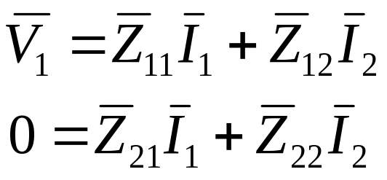
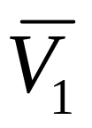
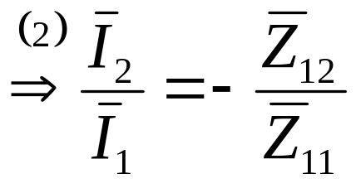
Λύση
ΠΑΝΕΠΙΣΤΗΜΙΟ ΠΑΤΡΩΝ – ΗΜΤΥ – ΕΡΓΑΣΤΗΡΙΟ ΑΣΥΡΜΑΤΗΣ ΕΠΙΚΟΙΝΩΝΙΑΣ – WIRELESS TELECOMMUNICATIONS LABORATORY
Για το σύστημα των δύο κεραιών ισχύει:
Διάλεξη 9η

Slide 21
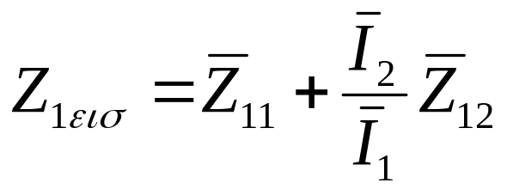
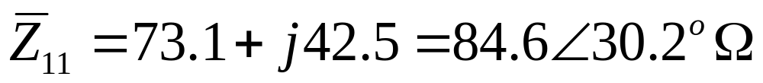
ΠΑΝΕΠΙΣΤΗΜΙΟ ΠΑΤΡΩΝ – ΗΜΤΥ – ΕΡΓΑΣΤΗΡΙΟ ΑΣΥΡΜΑΤΗΣ ΕΠΙΚΟΙΝΩΝΙΑΣ – WIRELESS TELECOMMUNICATIONS LABORATORY
Η σύνθετη αντίσταση εισόδου της κεραίας 1 είναι:
Η σύνθετη αυτοαντίσταση της κεραίας 1 είναι:
Διάλεξη 9η
Η αμοιβαία σύνθετη αντίσταση είναι:

Slide 22
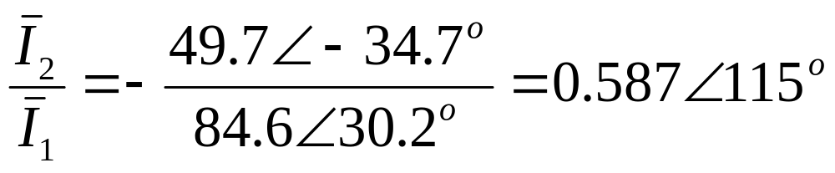
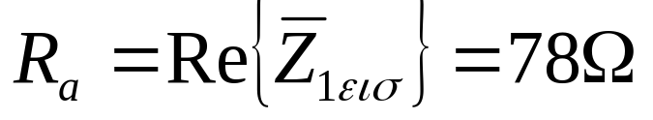
Αποτελέσματα
ΠΑΝΕΠΙΣΤΗΜΙΟ ΠΑΤΡΩΝ – ΗΜΤΥ – ΕΡΓΑΣΤΗΡΙΟ ΑΣΥΡΜΑΤΗΣ ΕΠΙΚΟΙΝΩΝΙΑΣ – WIRELESS TELECOMMUNICATIONS LABORATORY
Αντικαθιστώντας έχουμε:
Και:
Διάλεξη 9η
Άρα η αντίσταση ακτινοβολίας είναι:

Slide 23
Συμπεράσματα
ΠΑΝΕΠΙΣΤΗΜΙΟ ΠΑΤΡΩΝ – ΗΜΤΥ – ΕΡΓΑΣΤΗΡΙΟ ΑΣΥΡΜΑΤΗΣ ΕΠΙΚΟΙΝΩΝΙΑΣ – WIRELESS TELECOMMUNICATIONS LABORATORY
Η σύνθετη αντίσταση εισόδου μιας κεραίας, καθώς και η αντίσταση ακτινοβολίας εξαρτάται από το περιβάλλον ακτινοβολίας (πχ αν υπάρχουν έστω και ανενεργές γειτονικές κεραίες)
Δύο δίπολα μπορούν να συνδυαστούν για να παράγουν μια διαφορετική σε συμπεριφορά κεραία
Διάλεξη 9η
Σε συνθήκες πάρκου κεραιών, η εκπομπή πρέπει να μελετάται σαν εκπομπή του συστήματος κεραιών

Slide 24
Τέλος 9ης Διάλεξης
ΠΑΝΕΠΙΣΤΗΜΙΟ ΠΑΤΡΩΝ – ΗΜΤΥ – ΕΡΓΑΣΤΗΡΙΟ ΑΣΥΡΜΑΤΗΣ ΕΠΙΚΟΙΝΩΝΙΑΣ – WIRELESS TELECOMMUNICATIONS LABORATORY
WIRELESS TELECOMMUNICATIONS LABORATORY
Διάλεξη 9η

